Slide 1

Acaiá Coffee Shop
Notes:
1
08/12/2021

Slide 2

Tecnologias
HTML 5
CSS3
Javascript
mySQL
Photoshop
Json
2

Slide 3



01/02/20XX
Design
Logo marca
Paleta de cores
Estrutura do site
Formatação de imagens
Doodle art
3
Notes:
3
08/12/2021

Slide 4
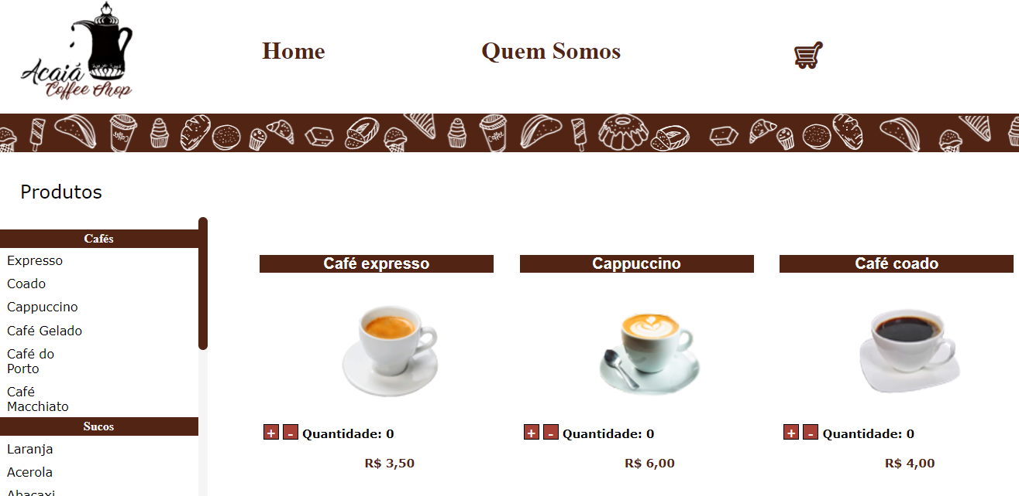
01/02/20XX
Amostra de Texto de Rodapé
4

Slide 5
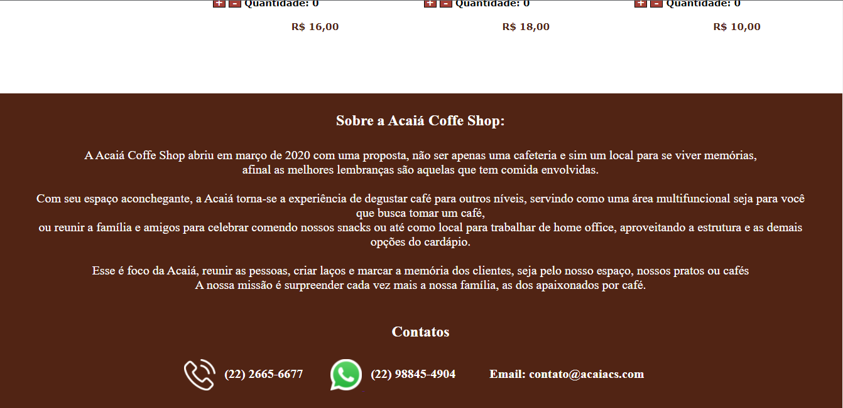
01/02/20XX
Amostra de Texto de Rodapé
5

Slide 6


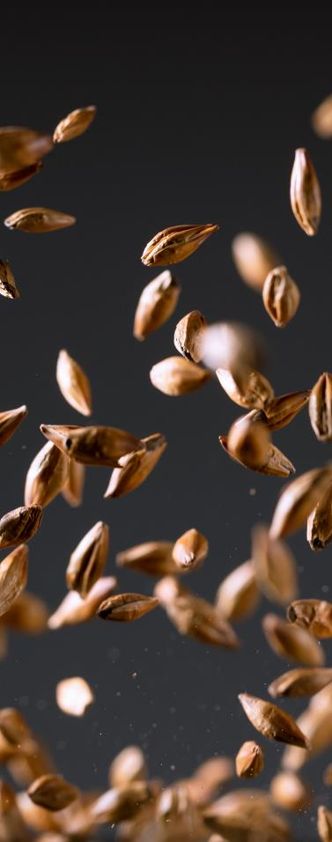

Opções de Web-design

Slide 7
Barra de rolagem
7
Notes:
7
08/12/2021

Slide 8
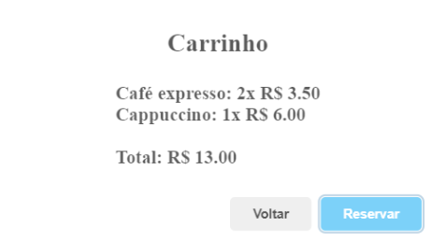
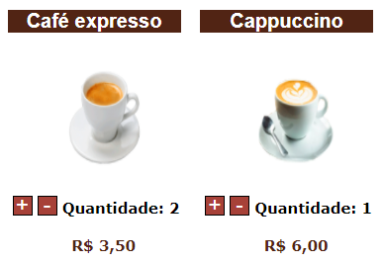
Carrinho
O carrinho é feito da maneira pop up por meio do Framework SweetAlert que permite criar janelas interativas.
Visualização rápida e simples.
Pouco esforço computacional por estar no cliente.
8

Slide 9

Sistema de reserva
Uso da API do Telegram;
Organização do fluxo de caixa diário;
Controle dos pedidos na palma da mão;
Monitoramento de qualquer lugar;
Disponível para PC, IOS e Android.
9

Slide 10
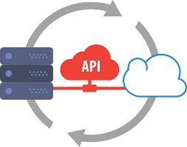

Segurança digital
Ajax
Evitando exposição de dados sensíveis do site
10

Slide 11
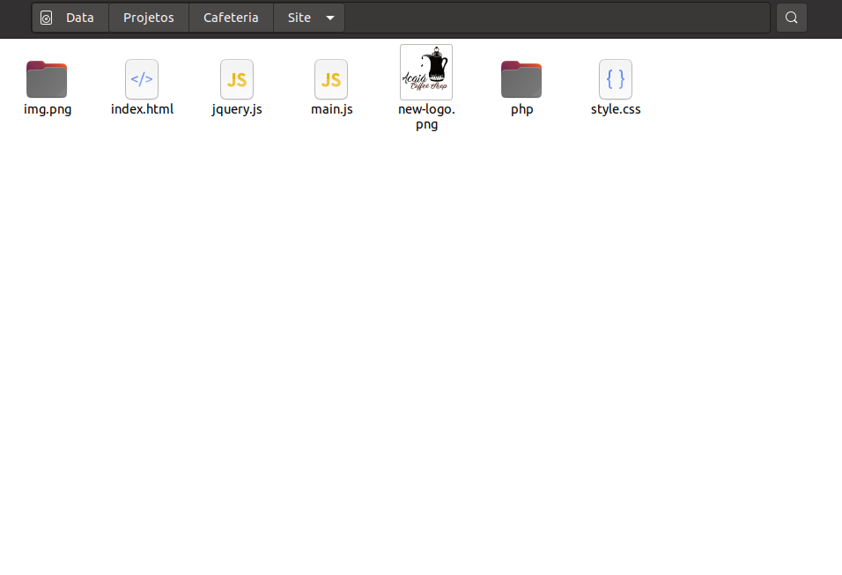
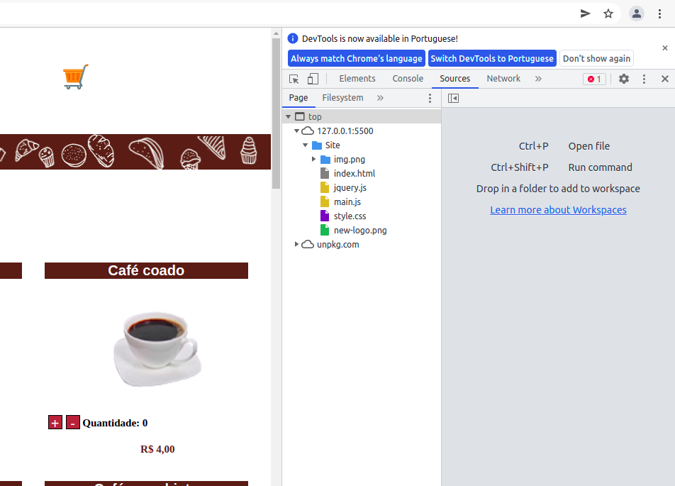
Ocultando para o usuário pastas essenciais
11

Slide 12
Banco de dados
12

Slide 13
Vantagens do nosso serviço
Subtítulo
Subtítulo
Adicione texto, imagens, arte e vídeos.
Adicione transições, animações e movimentos.
Salve no OneDrive para acessar suas apresentações no computador, tablet ou celular.
Adicione texto, imagens, arte e vídeos.
Adicione transições, animações e movimentos.
Adicione texto, imagens, arte e vídeos.
Adicione transições, animações e movimentos.
Salve no OneDrive para acessar suas apresentações no computador, tablet ou celular.
Adicione texto, imagens, arte e vídeos.
Adicione transições, animações e movimentos.
13

Slide 14




Equipe
Nome
Nome
Nome
Nome
Título
Título
Título
Título
14
Notes:
14
08/12/2021

Slide 15
Obrigado por escolher a FANG
15

